Slide 1
Bem vindos à Câmara!
Para iniciar sua interação conosco, é necessário ir à Play Store e
baixar o app

Slide 2
Objetivo do Aplicativo
Estreitar o relacionamento entre Câmara Municipal e o Cidadão

Slide 3
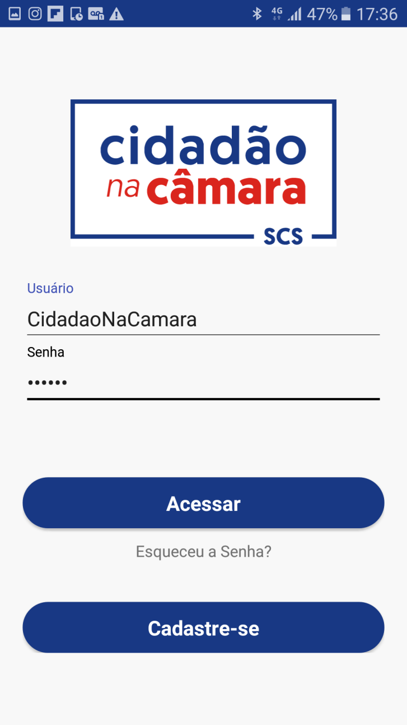
É necessário fazer um cadastro para início de uso pois queremos conhecer as necessidades dos cidadãos e da cidade

Slide 4
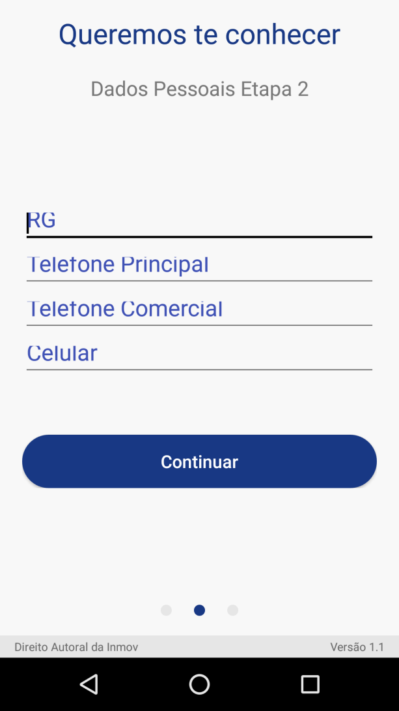
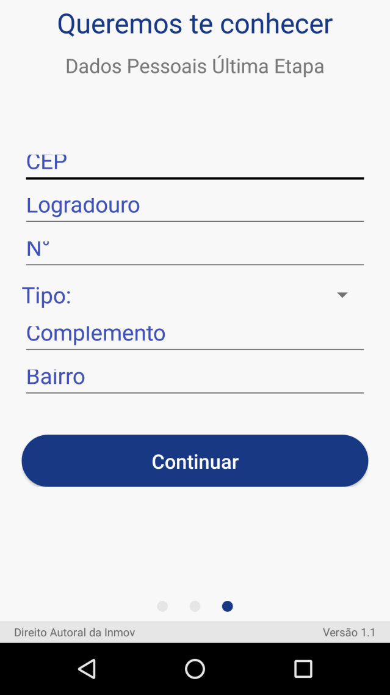

Slide 5
Você receberá seu login e senha no email informado

Slide 6
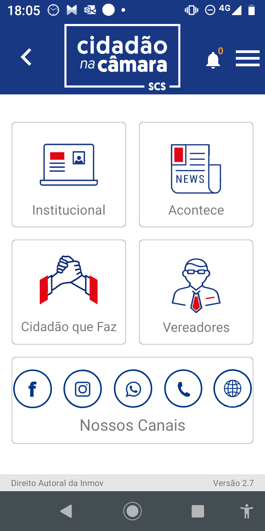
No menu principal, você seleciona o tema que quer interagir com a Câmara

Slide 7
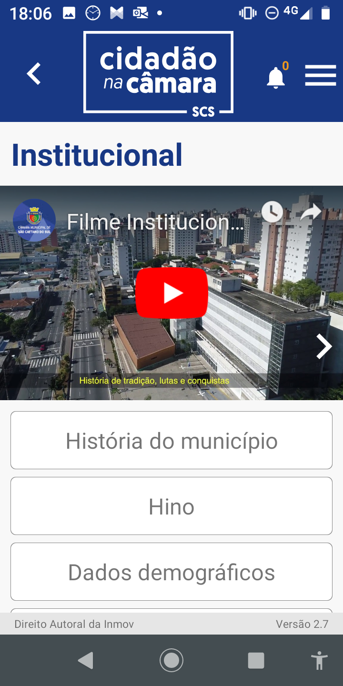
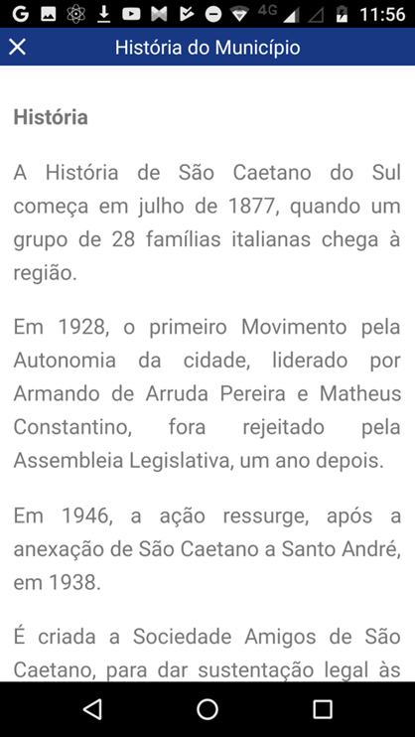
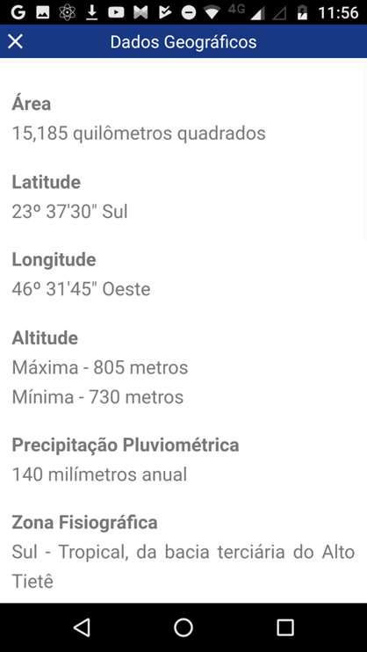
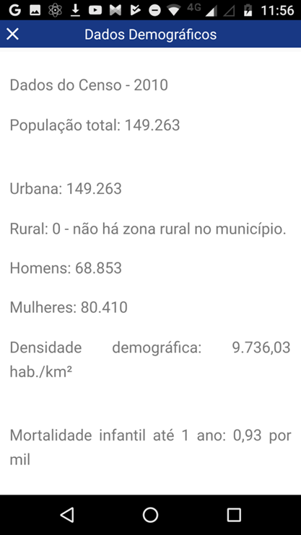

Slide 8
No menu principal, você seleciona o tema que quer interagir com a Câmara

Slide 9
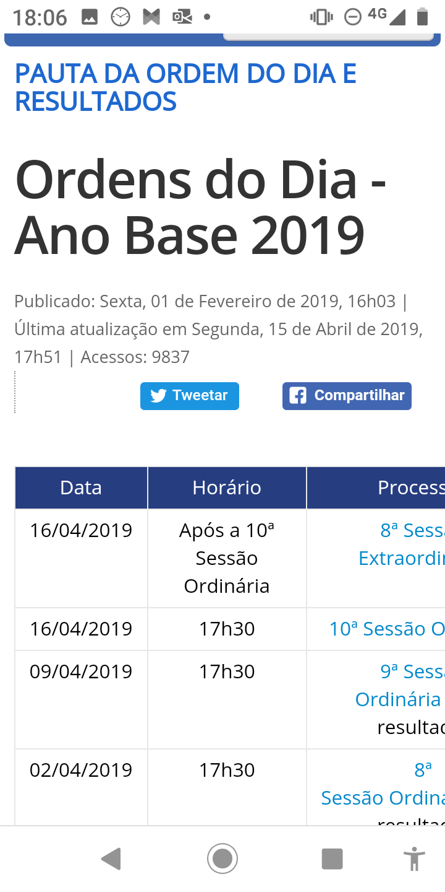
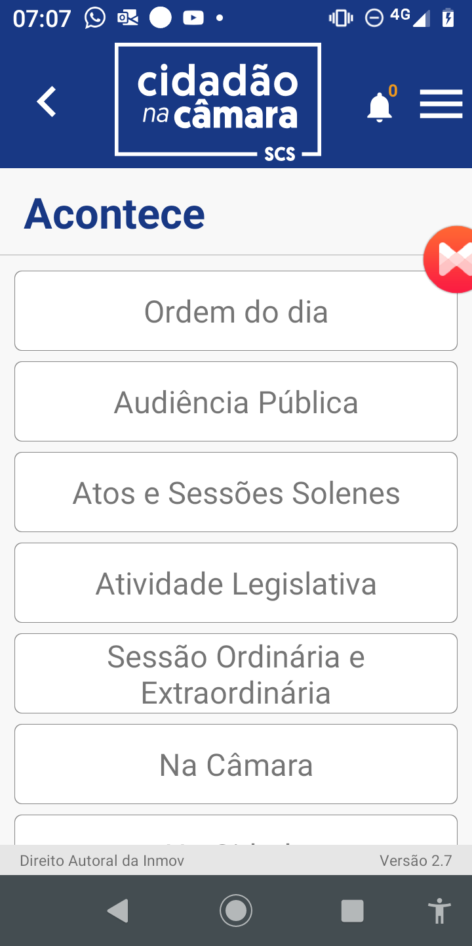

Slide 11
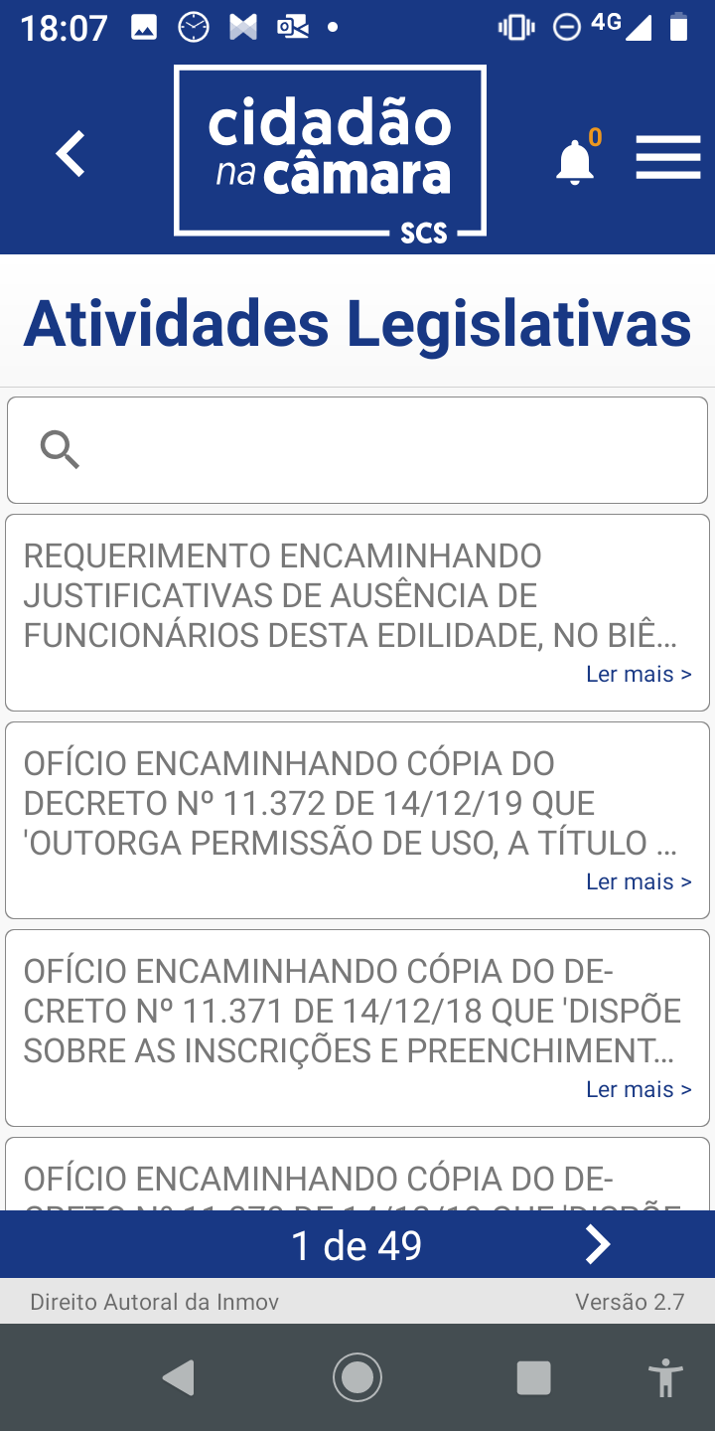

Slide 12
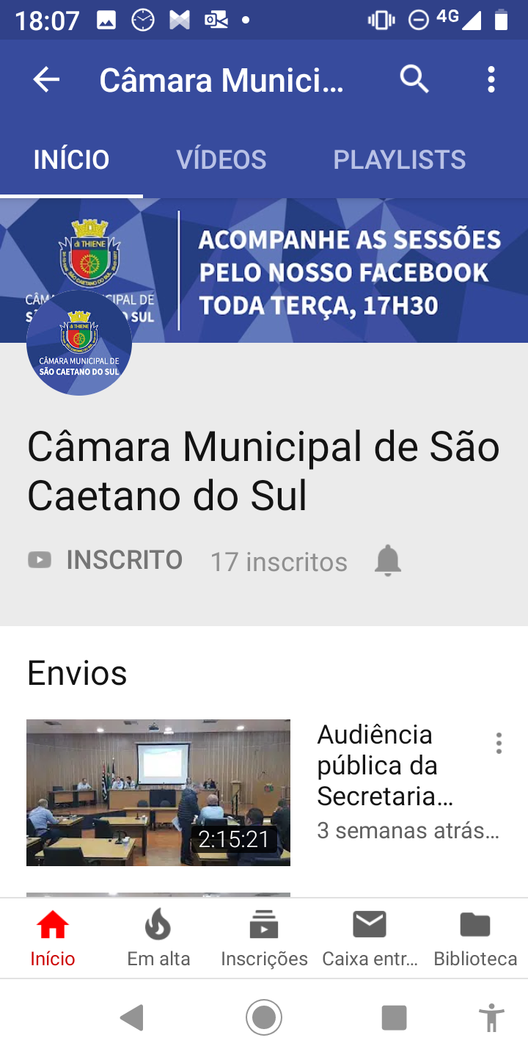

Slide 13
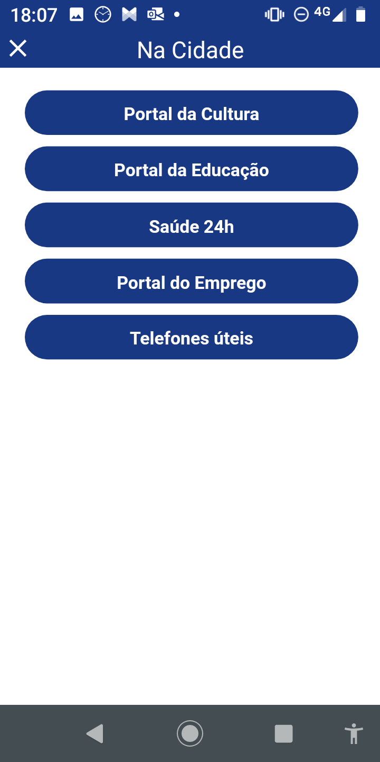

Slide 14
Aqui, você pode opinar por pesquisas, enquetes, interagir sobre os conhecimentos

Slide 15
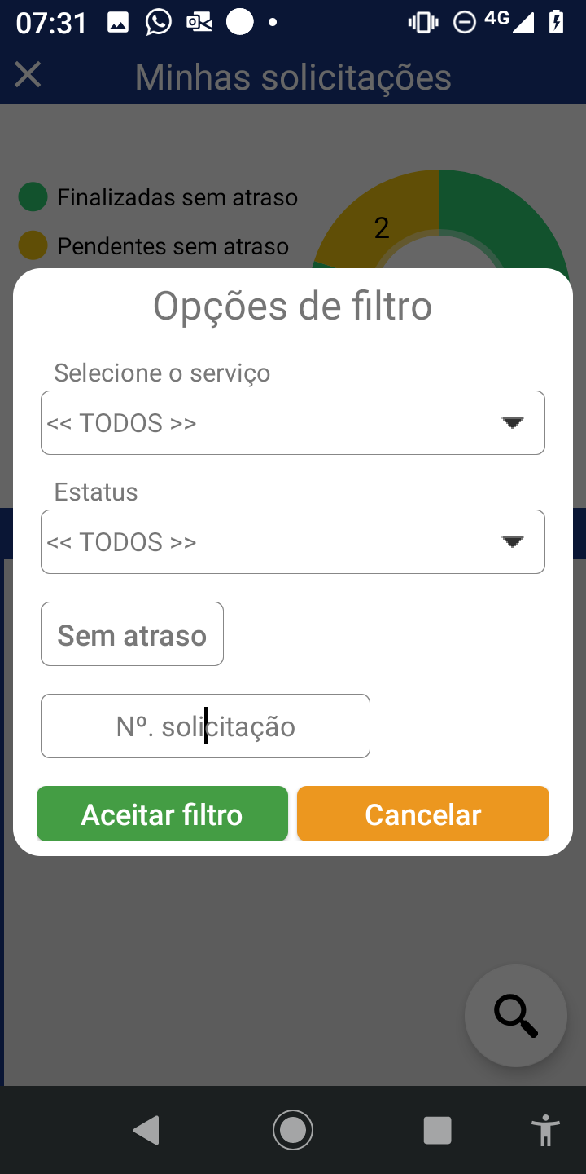
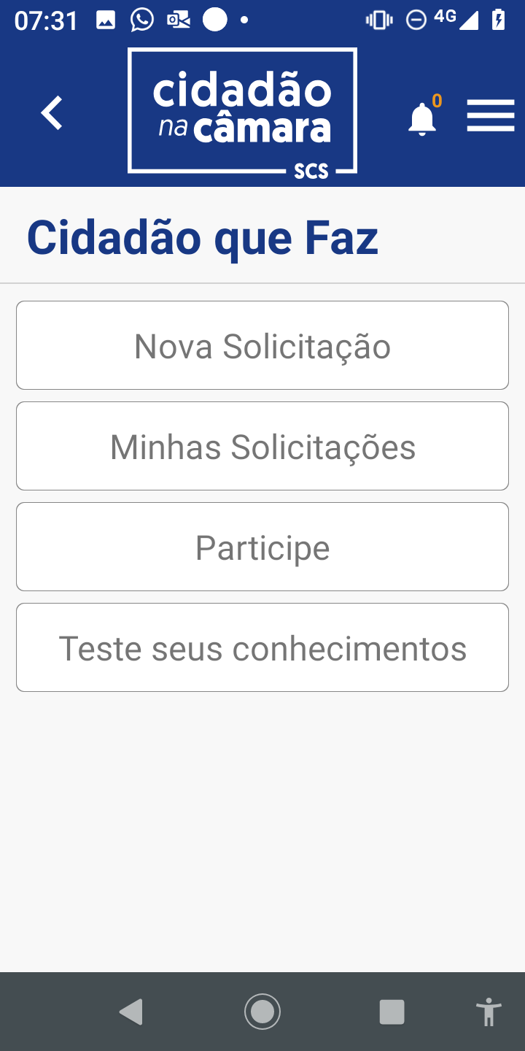

Slide 16
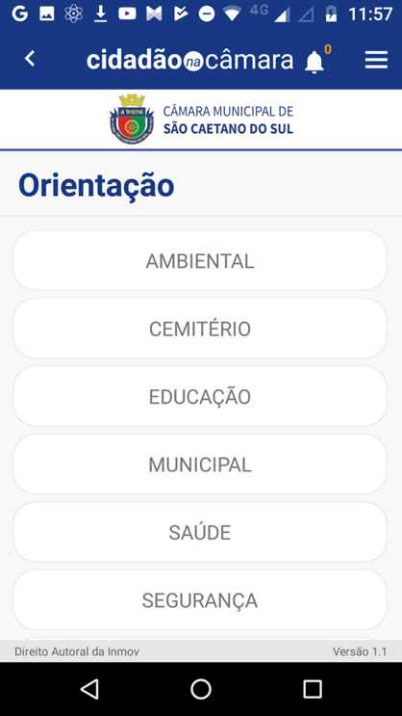

Slide 17
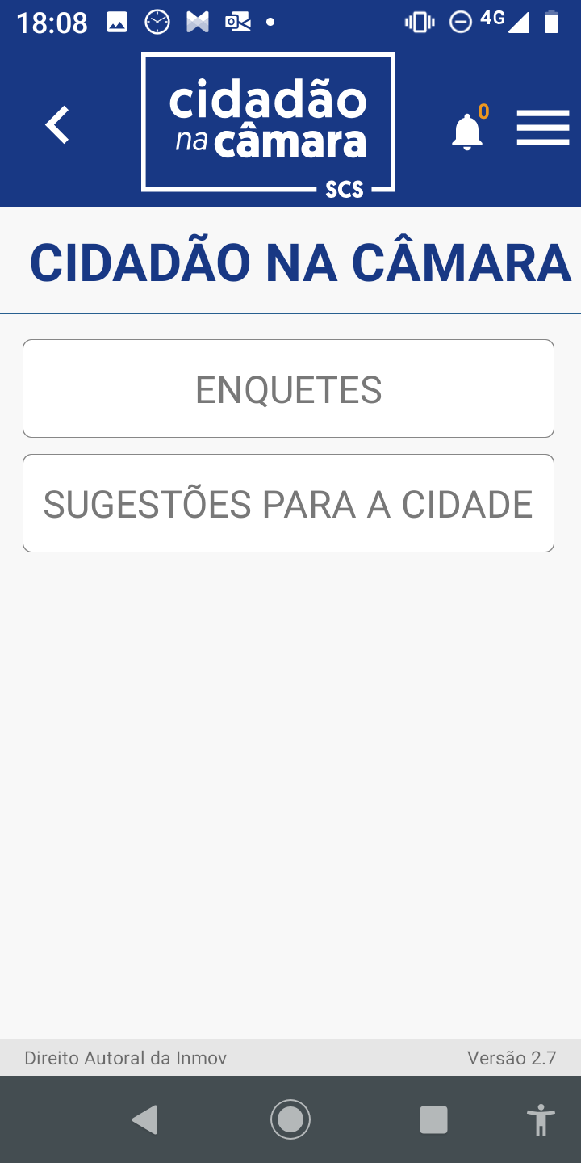
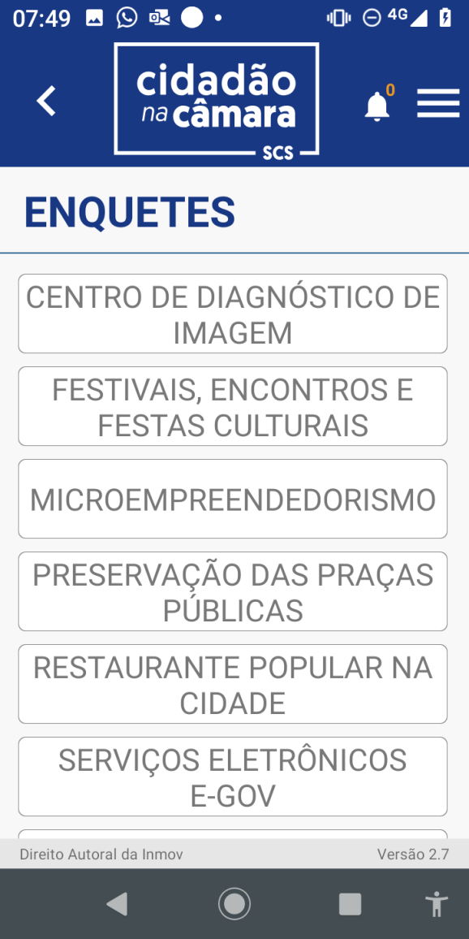

Slide 18
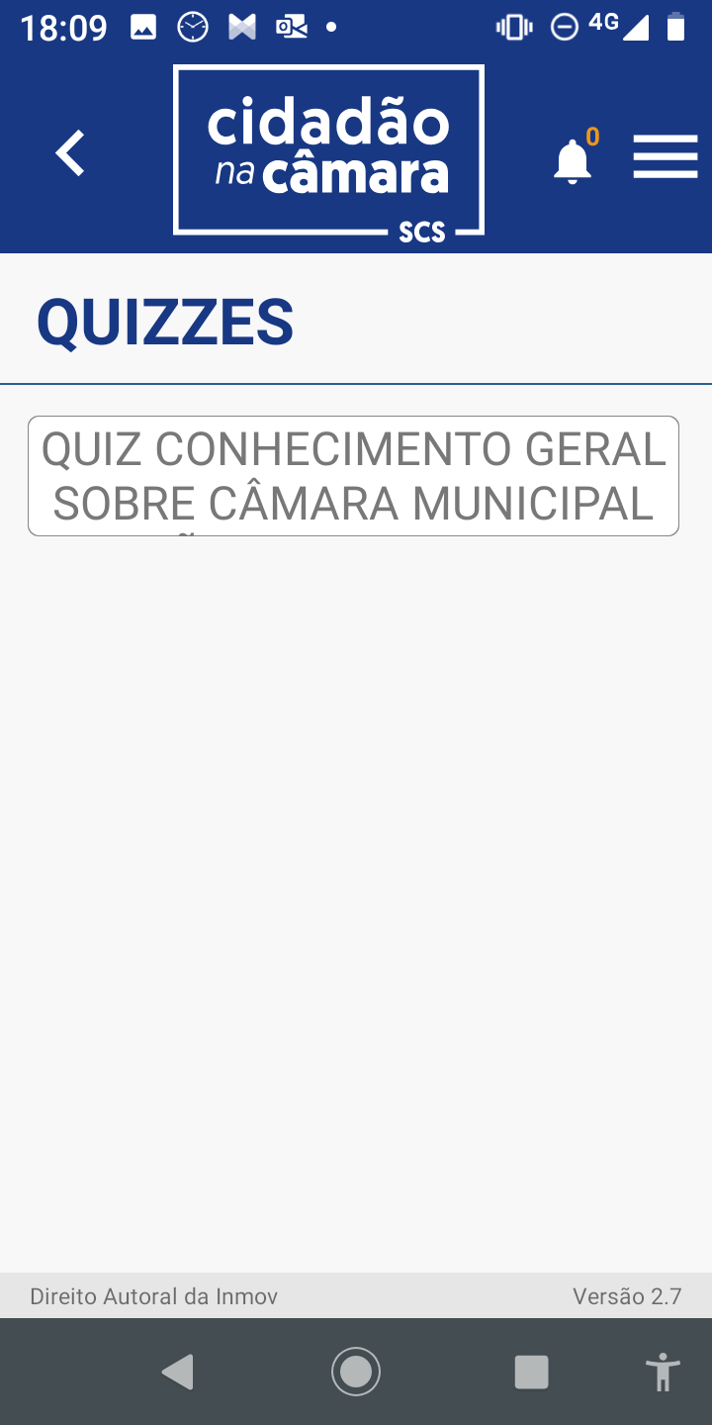

Slide 19
Aqui, você pode conhecer um pouco de cada vereador, seu currículo, suas atividades legislativas

Slide 20
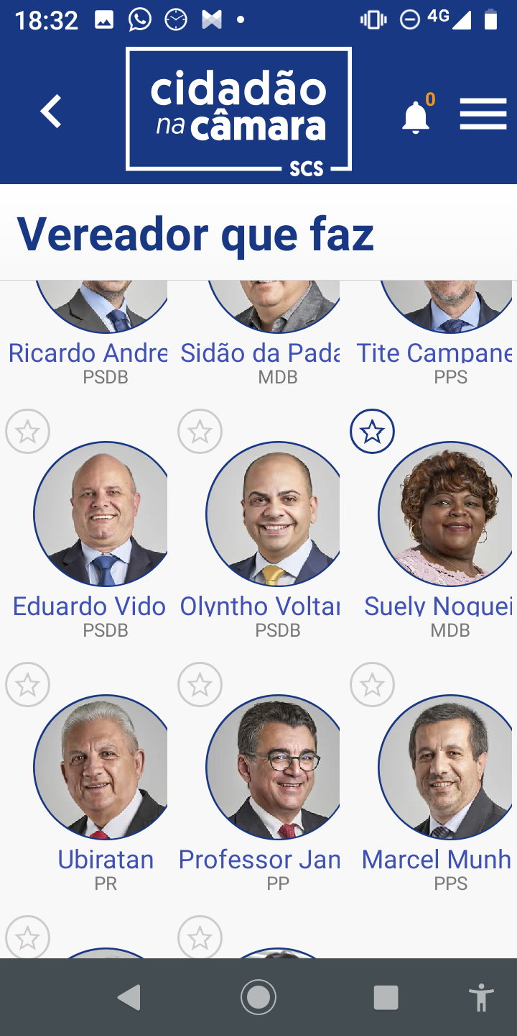
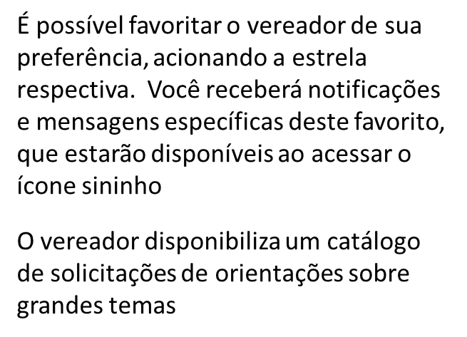

Slide 21
